Slide 1

基于大数据的企业风险知识图谱平台设计与开发
大数据分析技术与实践
小组成员： 褚旭 张桐恩 霍嘉 陈文康

Slide 2
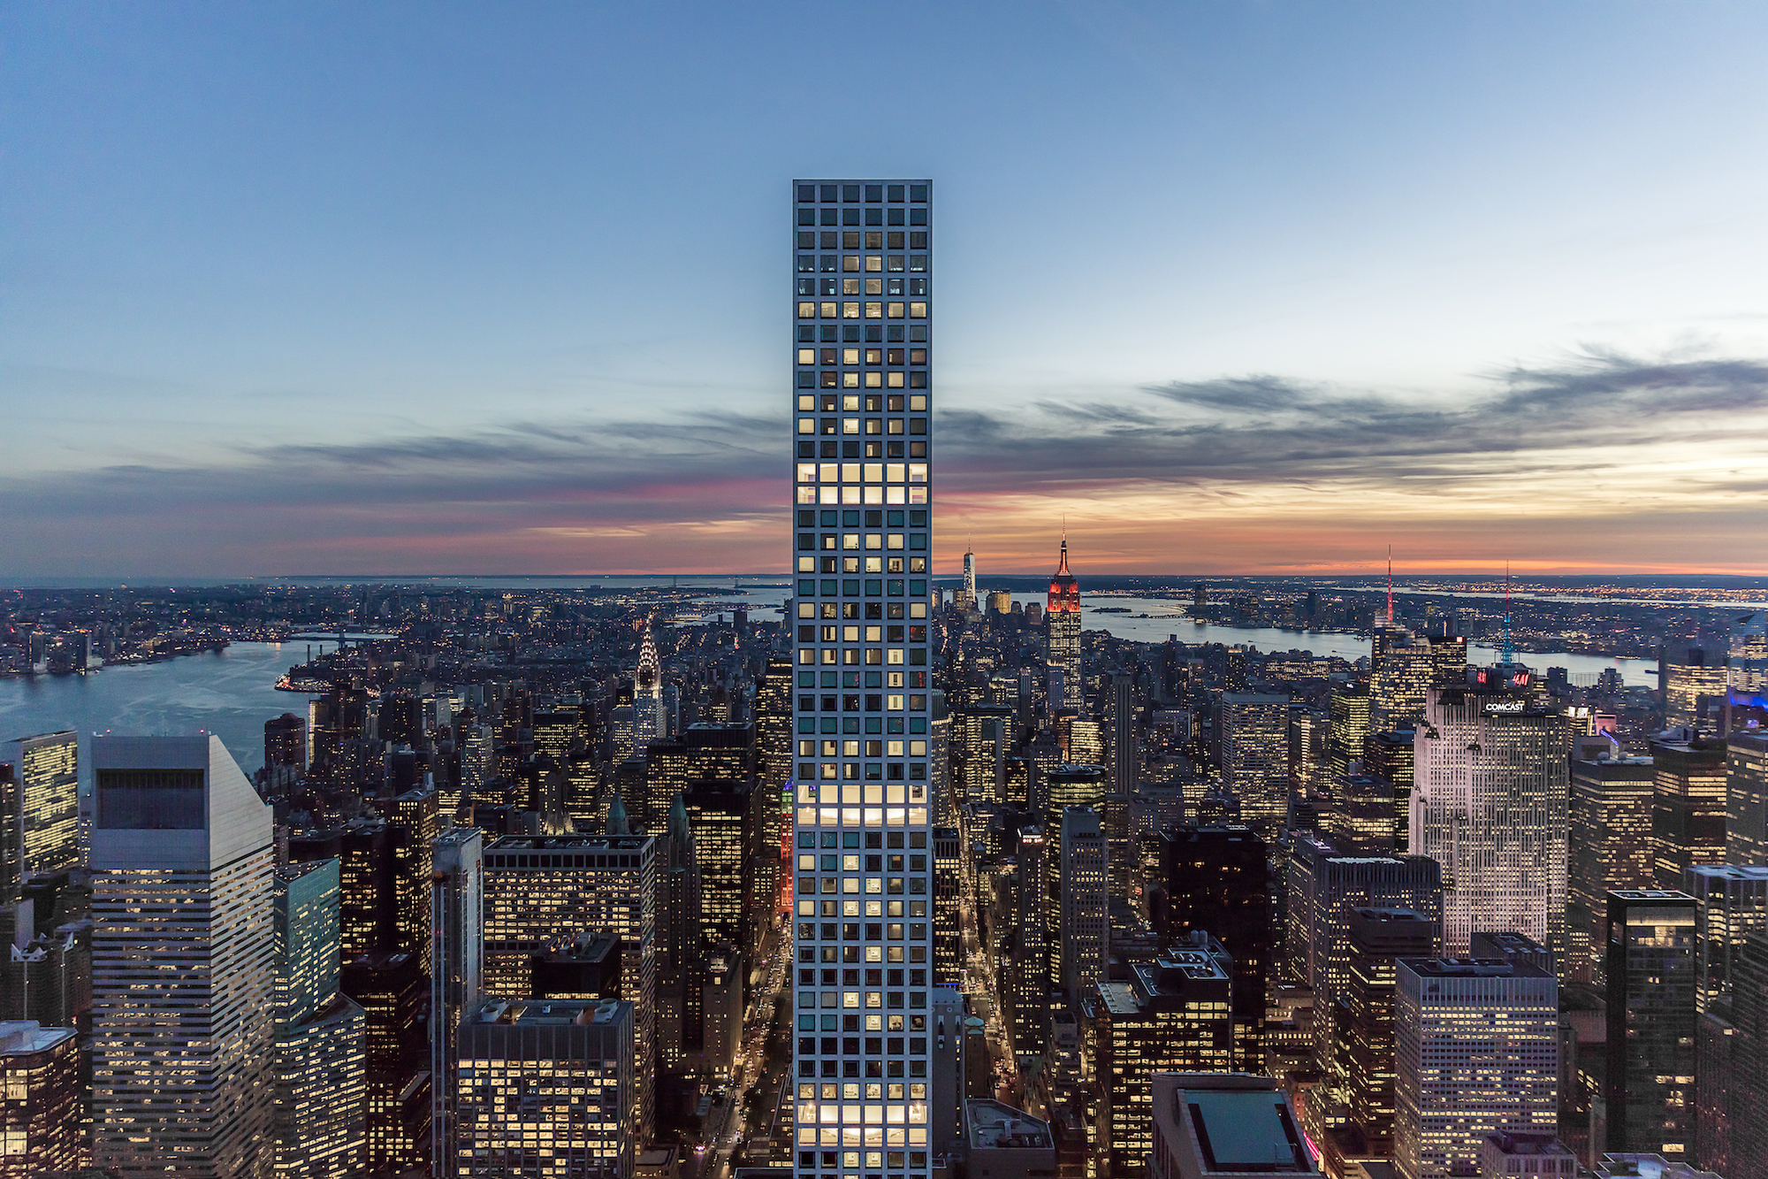
1 设计背景及目标
企业知识图谱构建
数据分析
图神经网络风险预测
成果展示
目 录
CONTENTS

Slide 3

企业风险预测痛点
审核困难
信息稀疏
风险评估难
个体工商户和小微企业与传统的银行贷款业务存在较大差异，若采用无差异风控模型和标准，绝大多数将无法通过审核
企业信息稀疏、非结构化，投资关系不公开、不透明，导致建模困难
银行等信贷人员难以掌握企业动态变化的真实状况，从而进行风险评估

Slide 4


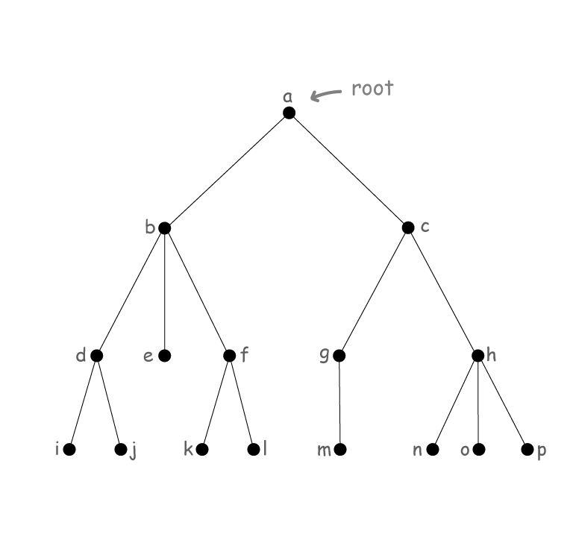
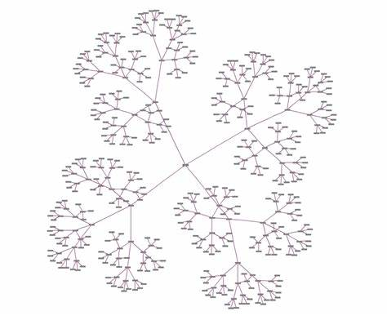
传统机器学习建模的弊端
·
传统机器学习采用决策树、集成学习等有监督模型预测企业风险，但忽略了企业间的关联和交互关系
Lists
SQL/Relation Data
Graphs
传统机器学习
图表示学习
实体
实体1 | 关联交互 | 实体2
实体1 | 关系 | 实体2
ID1 | 250万 | 35人 | 12% | ……
ID2 | 100万 | 10人 | 95% | ……
ID3 | 150万 | 71人 | 70% | ……

Slide 5
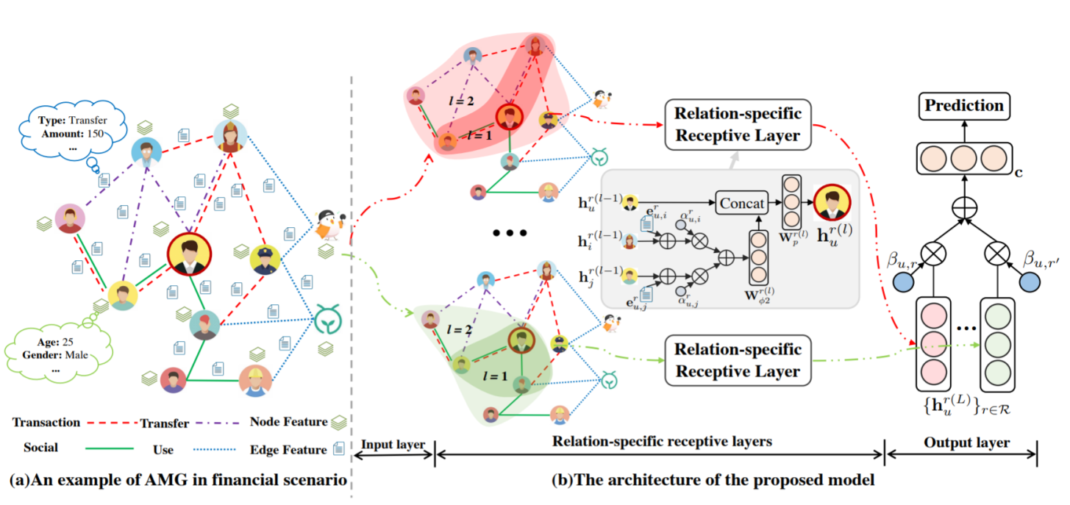
同业案例
构建企业风险知识图谱用于企业风险识别[1]——无法动态更新数据实现实时识别更新
[1]陈晓军,向阳.企业风险知识图谱的构建及应用[J].计算机科学, 2020, 47(11):7.

Slide 6
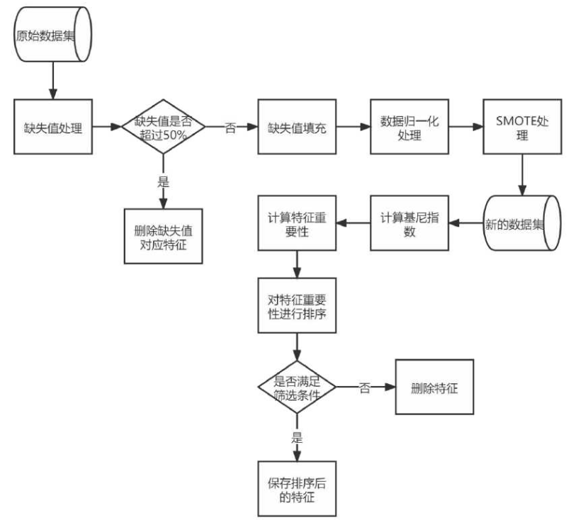
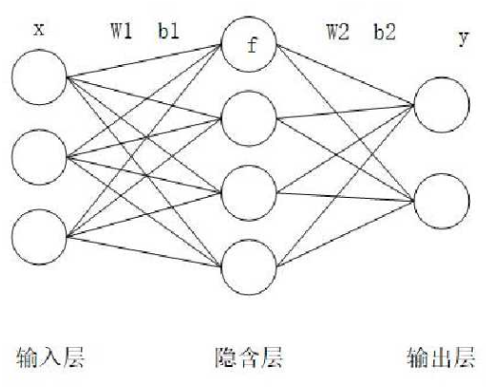
同业案例
基于神经网络和粒子群优化的金融企业风险预测研究[2]
使用机器学习方法或前馈神经网络进行风险预测，只考虑12个维度的数据，且忽略了企业拓扑关系
[2]黄伟. 基于神经网络和粒子群优化的金融企业风险预测研究[D].南昌大学, 2023.

Slide 7
研究内容
设计任务
基于知识图谱和图神经网络，构建企业风险知识图谱平台
具体内容
·构造企业知识图谱
爬取开源股票网站上结构化或非结构化的企业注册信息及投资关系，
处理成节点-关系-节点格式，利用Neo4j图数据库存储知识图谱
·企业风险预测
利用GCN、GAT图神经网络预测企业风险节点，并提出网络优化方
法或数据预处理方案，用于图特征缺失情况下的预测
·企业风险平台开发
利用HTML+CSS+JS完成平台前端开发，利用echarts实现图谱可视化

Slide 8




团队分工
褚旭
霍嘉
张桐恩
陈文康
专业：关键软件
分工：基于深度学习的企业风险预测；图神经网络的设计与训练，图小波变换分析
专业：关键软件
分工：主要负责爬取企业数据；Neo4j数据库的快速查询方案
专业：关键软件
分工：主要负责数据分析，以及基于GraphGX分析；前端可视化的实现及与后端数据的对接
专业：关键软件
分工：主要负责企业知识图谱的搭建；数据预处理；docker封装

Slide 9
系统架构
Graphic User Interface
JSON
HTML
JavaScript
Result API Interface
Flask
Neo4j
Python API
GCN
GAT

Slide 10
1 设计背景及目标
企业知识图谱构建
数据分析
图神经网络风险预测
成果展示
目 录
CONTENTS

Slide 11
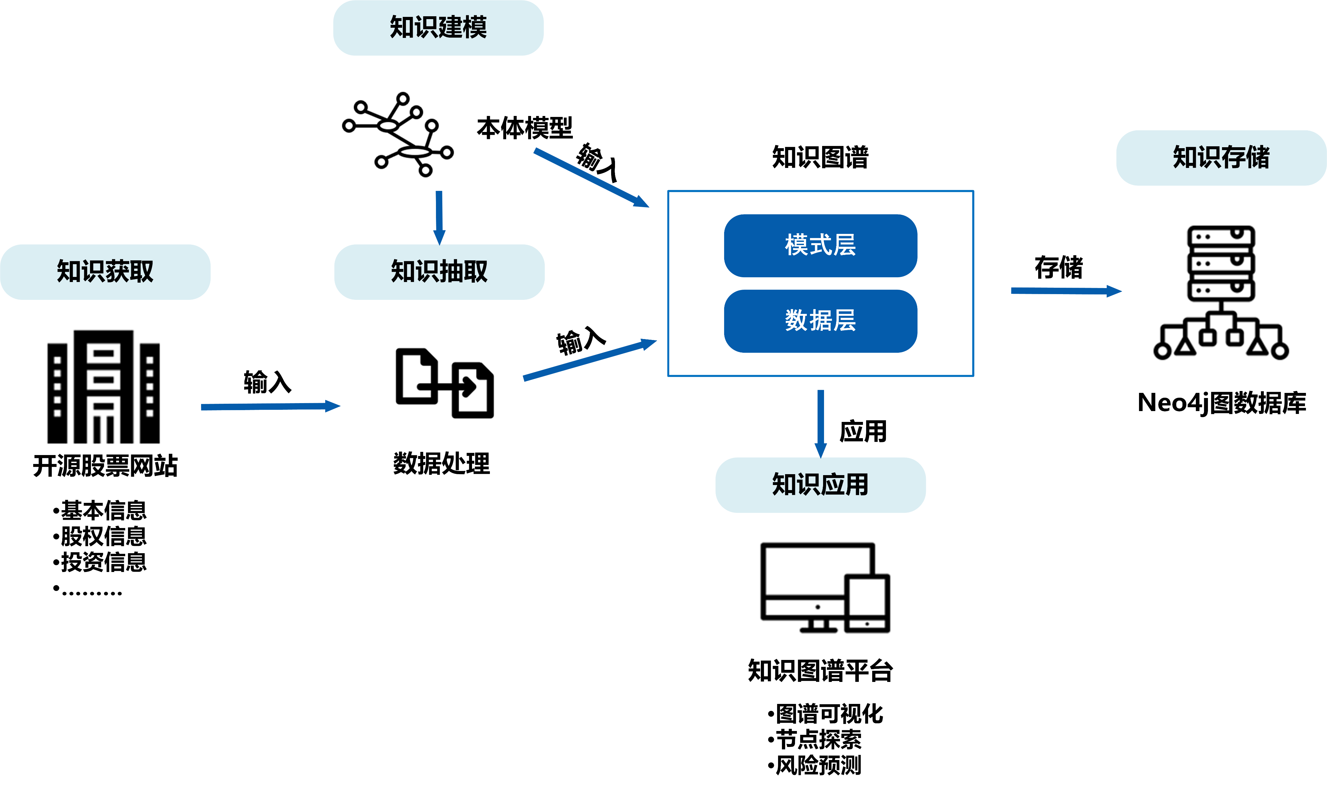
企业知识图谱构建
知识获取
从东方财富网、网易财经等平台爬取开源结构化、非结构化企业数据，整合成结构化数据
知识建模
根据领域通用知识、领域专家经验构建本体模型，作为知识图谱的模式层
知识抽取
依照本体模型结构，将知识获取环节中获得的结构化数据转换为节点-关系-节点格式，完成数据层构建
知识存储
将获取到的数据存入Neo4j图数据库
可视化
通过http服务访问图数据库，以echarts实现力导图布局，完成图谱可视化

Slide 12

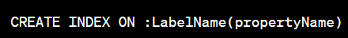
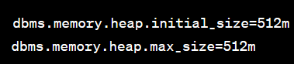
Neo4j优化
建立模式索引
建立节点属性（”name”）与节点的模式索引，从而加快查找速度
添加jvm虚拟环境
添加jvm虚拟环境，并修改配置文件，分配最大堆内存
Neo4j
Neo4j 是一款高性能、面向图的数据库。它提供了完整的开发工具和 API，支持多种编程语言和平台
Notes:
因为neo4j底层是java编写，所以增加jvm（java virtual machine）能提高速度

Slide 13

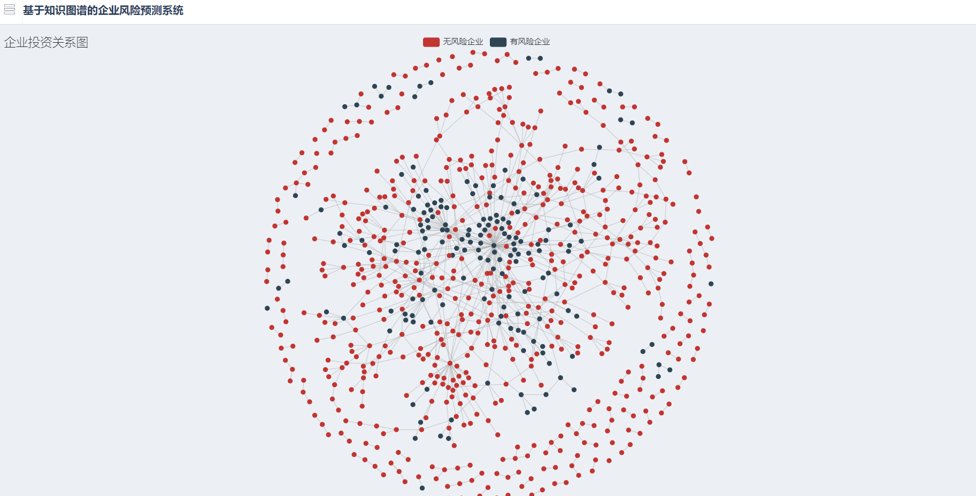
知识可视化
图谱可视化：斥力图

Slide 14
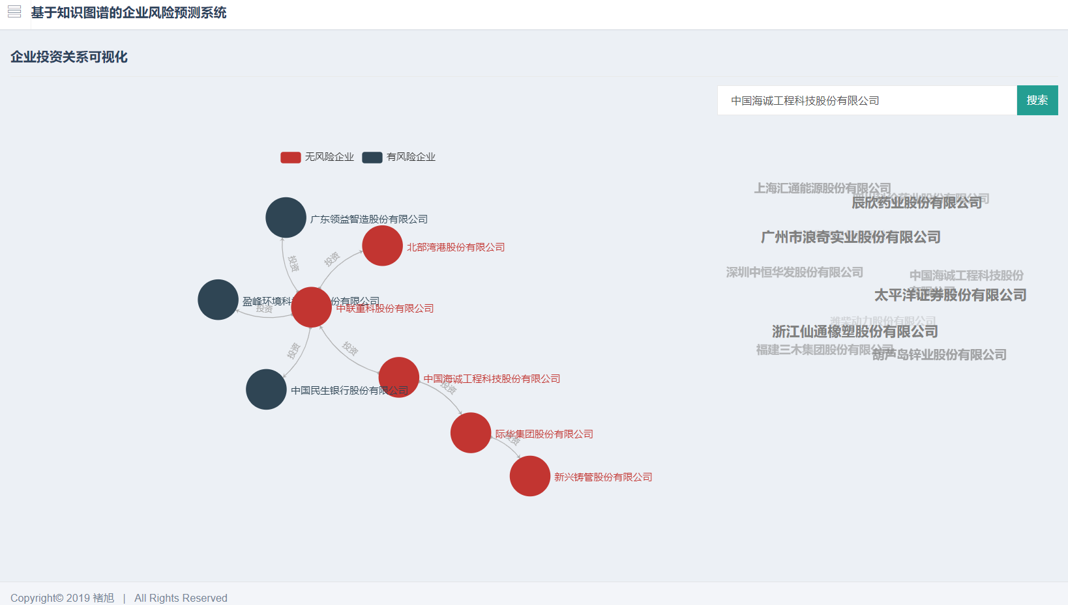
知识可视化
企业节点查询

Slide 15
1 设计背景及目标
企业知识图谱构建
数据分析
图神经网络风险预测
成果展示
目 录
CONTENTS

Slide 16
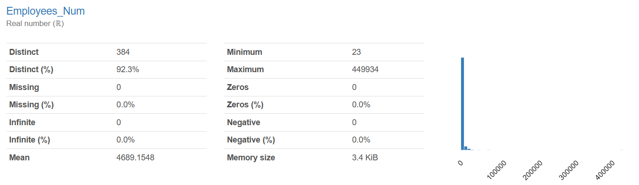
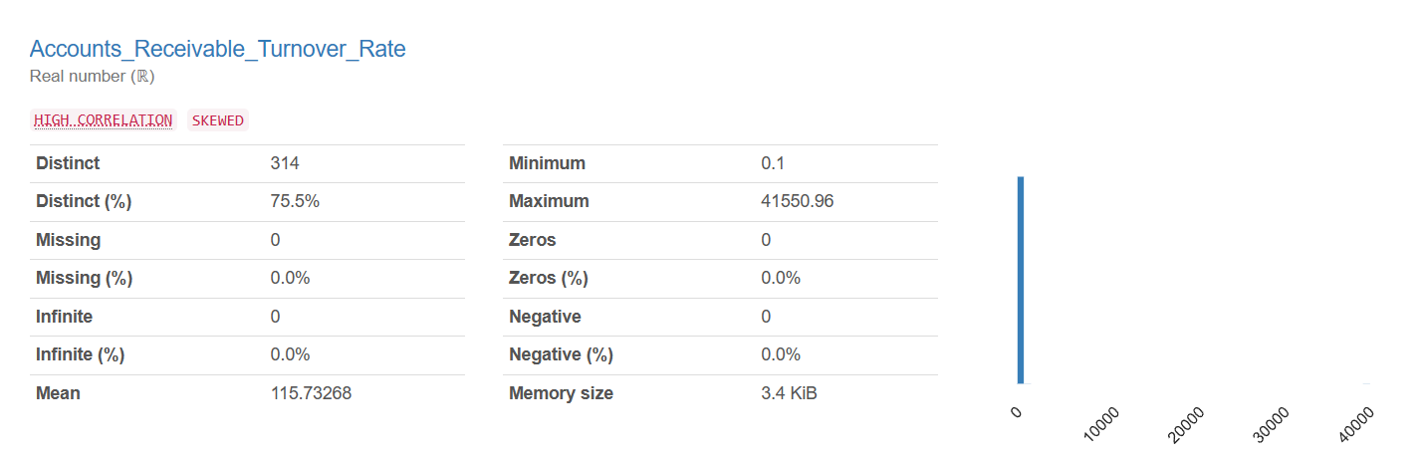
数据分析
数据加载后，使用 python ProfileReport 功能，生成数据分析报告
1. 数值差异过大，考虑筛除或归一化处理

Slide 17
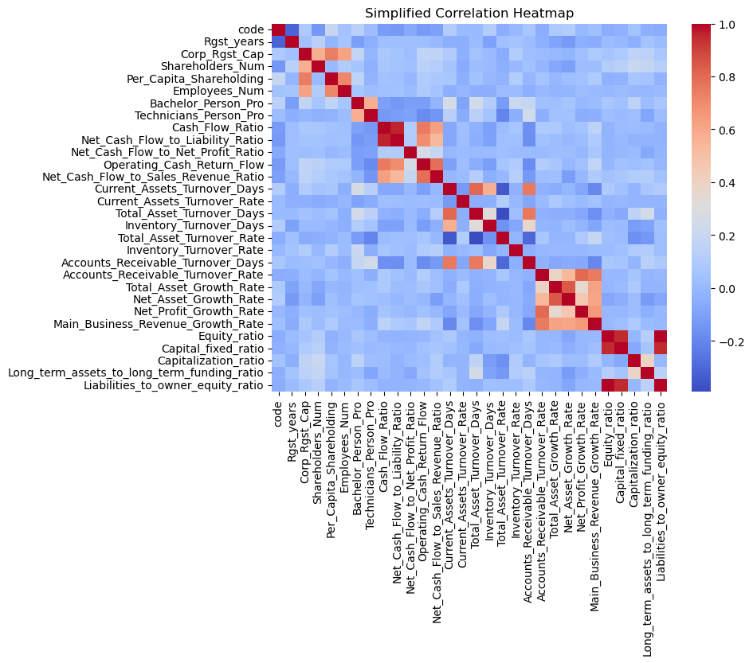
数据分析
2. 分析特征热力图，删除强相关特征
根据具体属性，保留其中之一
例如equity_ratio和Liabilities_to_owner_equity_ratio
分别指：权益比率和负债与所有者权益比率
保留其中之一即可

Slide 18
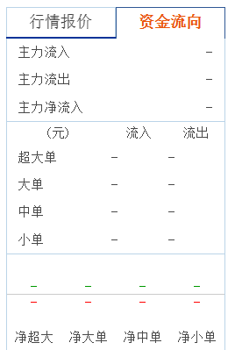
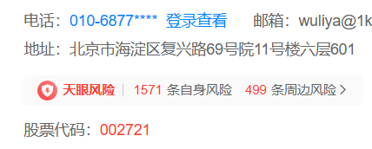
数据处理
删除数据缺失严重的条目：某些爬取的企业数据属性缺失严重，大量缺失影响训练效果，删除处理
主成分分析：利用PCA和人工筛选进行数据降维。删除强关联的属性，避免模型过度学习
手工特征：分析图拓扑结构，添加中心度、度数等系数等作为额外特征
聚类获得分类标签：由于难以获取真实的领域专家标注的数据集，采用聚类方法，并根据财经网站提供的各上市公司近6个月的违约和异常变动警告，设置“有风险”和“无风险”标签

Slide 19
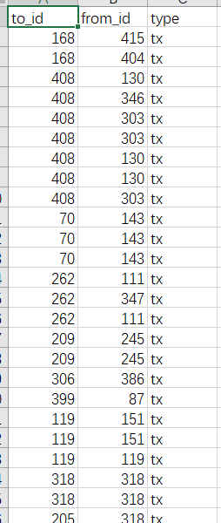
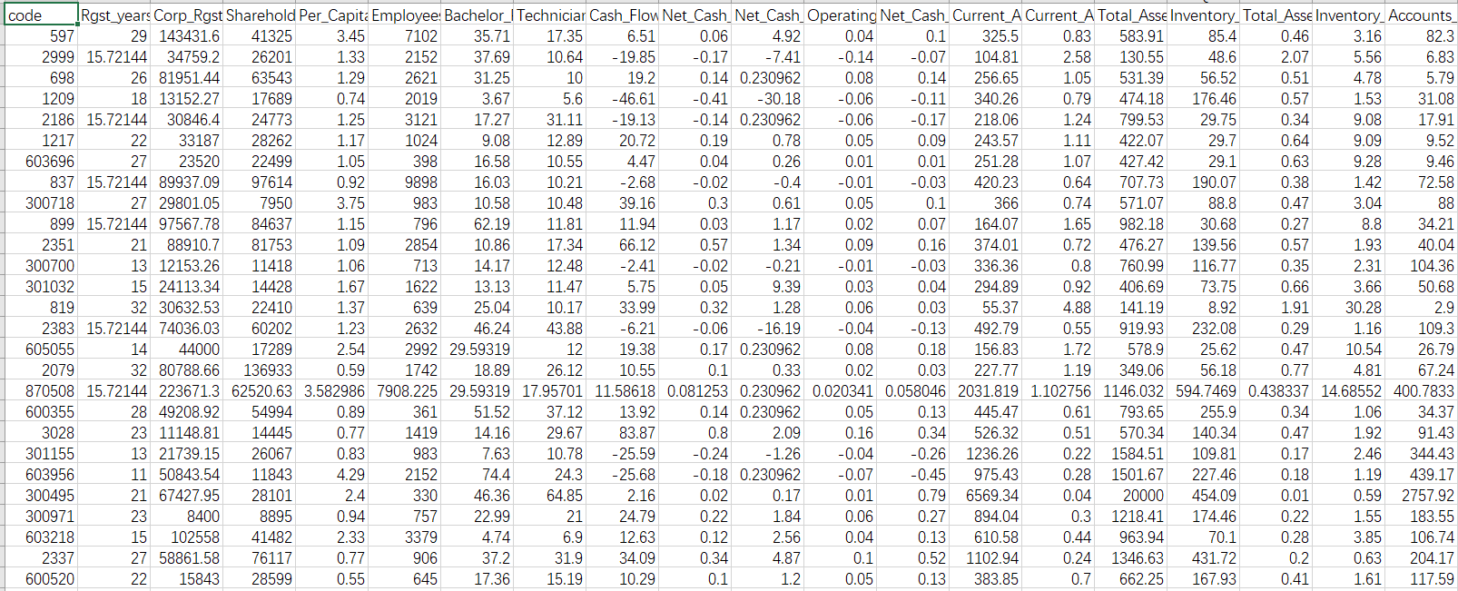
图数据构造
连边数据
5000+投资关系
不区分投资类别和方向（无向图）
整合成稀疏矩阵
节点数据
3000+上市公司
180+特征维度

Slide 20
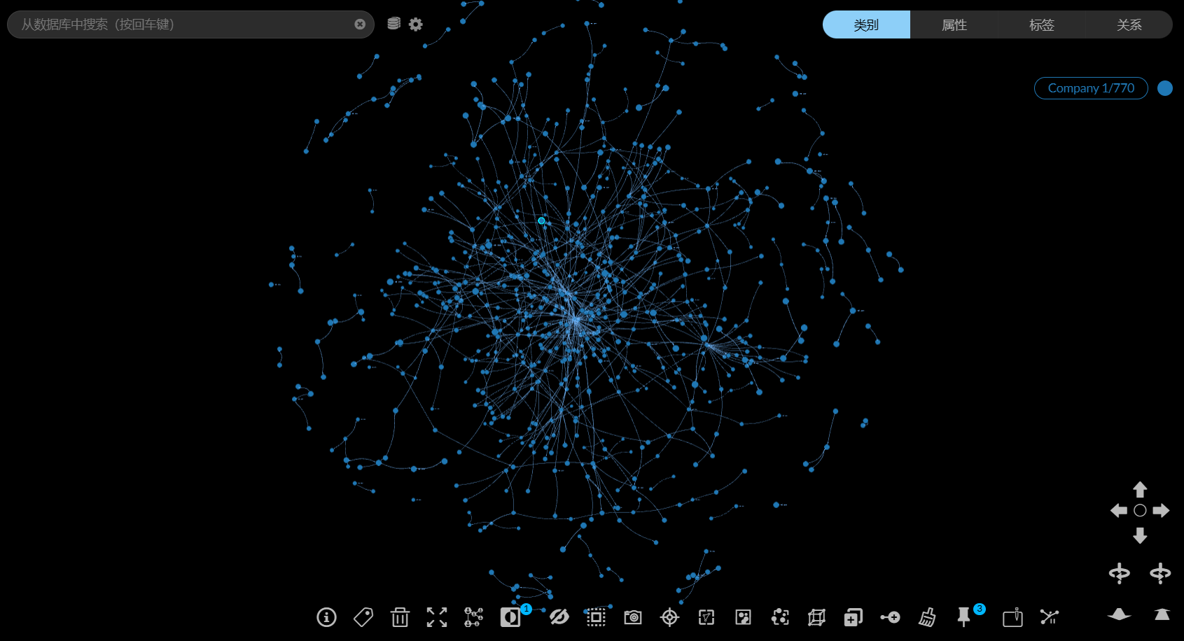
图谱探索
图数据生成后，使用 GraphGX 进行图谱探索

Slide 21
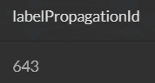
图谱探索
关系深度Degree：衡量节点的连接程度。
联通分量Component：指图中的节点组成的子图，其中的每个节点都可以通过边相互到达。
Pagerank：衡量节点在有向图中重要性的比例。
强连通分量：指有向图中的节点组成的子图。
介数中心性Betweenness：衡量节点在图中作为桥梁或中间人的程度。它衡量了节点在连接其他节点的最短路径上所占的比例。
Louvain：用于检测图中社区结构。将具有相似连接模式的节点划分为同一个社区
紧密度Closeness：衡量节点在网络中接近其他节点的程度。表示节点到其他节点的平均最短路径长度的倒数。
标签传播：通过迭代地更新节点的标签，使节点的标签与其邻居节点的标签趋于一致。

Slide 22
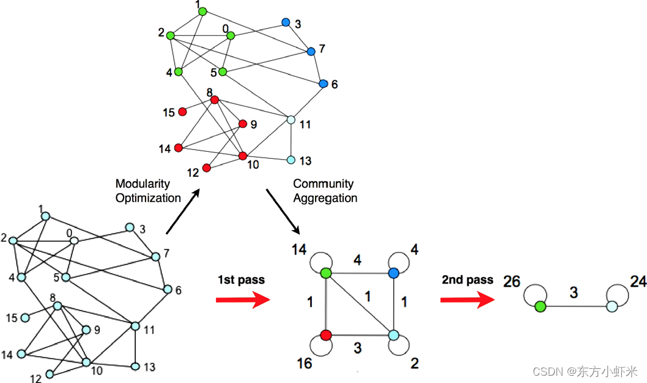
图谱探索
Louvain：将具有相似连接模式的节点划分为同一个社区。
初始化：将每个节点视为一个社区。
迭代优化：对于每个节点，考虑将其放入相邻节点所在的社区，并检查模块度是否有所提高。重复，不断将节点移到其相邻节点所在的社区，直到无法再提高模块度。
合并社区：在第一轮迭代之后，将每个节点所在的社区看作一个新的节点，构建一个新的网络。在这个新的网络上重复第二步，不断迭代优化，合并社区，直到模块度不再增加或者达到停止条件。
结束：当模块度不再增加或者达到设定的迭代次数时，算法停止。最终，每个节点都会被分配到一个社区中。

Slide 23
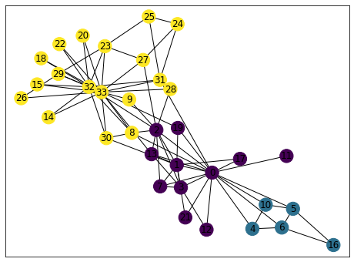
图谱探索
标签传播：通过迭代地更新节点的标签，使节点的标签与其邻居节点的标签趋于一致。
初始化：每个节点分配一个唯一的标签。可以将每个节点的标签初始化为节点的ID。
标签传播：每次迭代，节点根据邻居节点当前的标签来更新自己的标签。节点将选择与其相邻节点的所有标签中出现次数最多的作为自己的标签。
迭代更新：重复多次，直到达到停止条件。
确定社区：当标签传播结束后，具有相同标签的节点被视为同一个社区的成员。

Slide 24
图谱探索
关系深度Degree：衡量节点的连接程度。
联通分量Component：指图中的节点组成的子图，其中的每个节点都可以通过边相互到达。
Pagerank：衡量节点在有向图中重要性的比例。
强连通分量：指有向图中的节点组成的子图。
介数中心性Betweenness：衡量节点在图中作为桥梁或中间人的程度。它衡量了节点在连接其他节点的最短路径上所占的比例。
Louvain：用于检测图中社区结构。将具有相似连接模式的节点划分为同一个社区
紧密度Closeness：衡量节点在网络中接近其他节点的程度。表示节点到其他节点的平均最短路径长度的倒数。
标签传播：通过迭代地更新节点的标签，使节点的标签与其邻居节点的标签趋于一致。

Slide 25
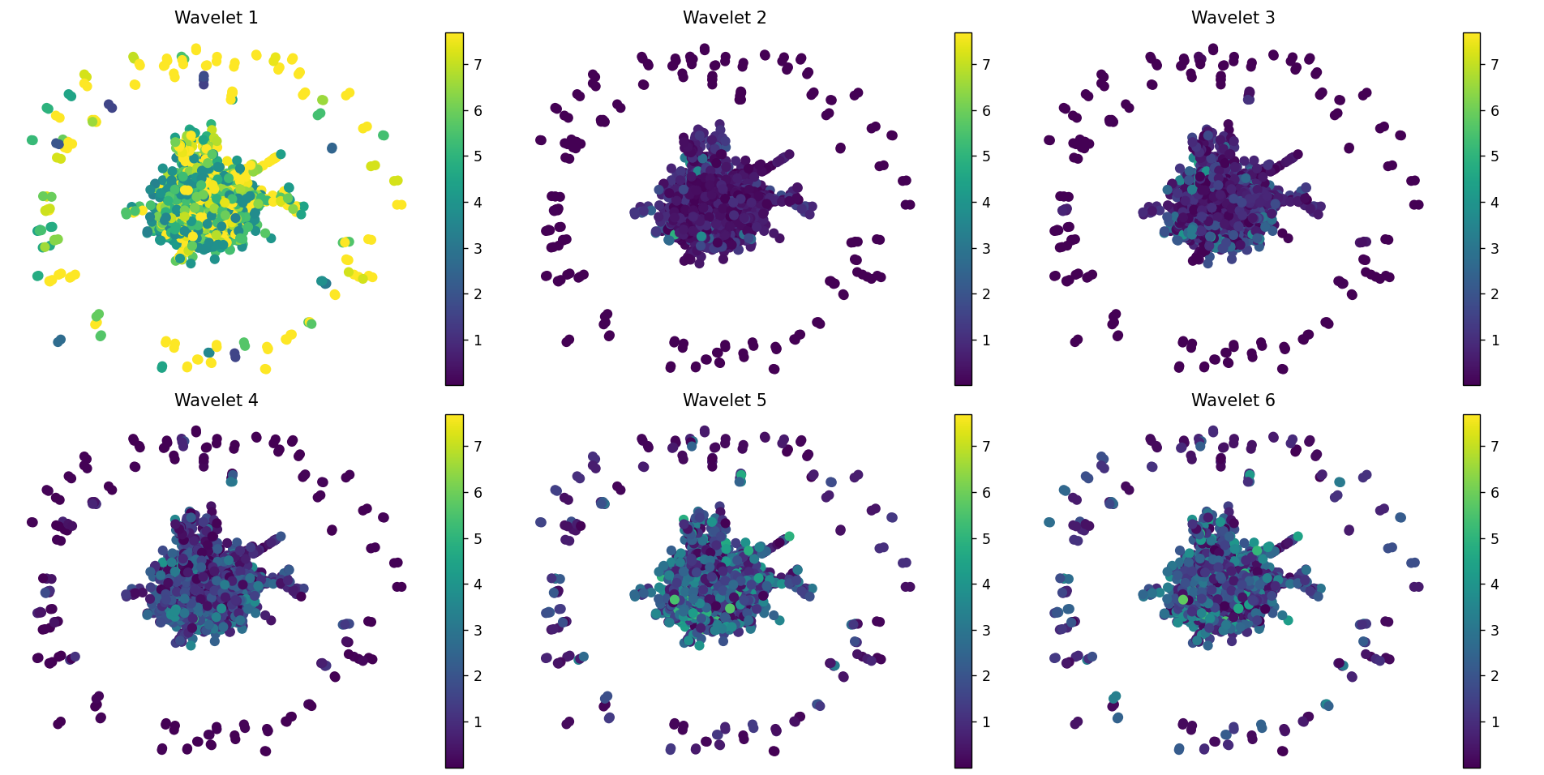
图谱探索：小波变换
图小波变换：分析企业节点的邻域与差异度，在动态图分析中效果尤其优越。
低频系数
高频系数

Slide 26
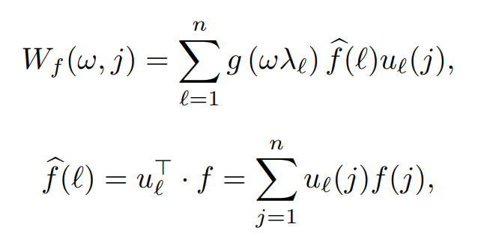
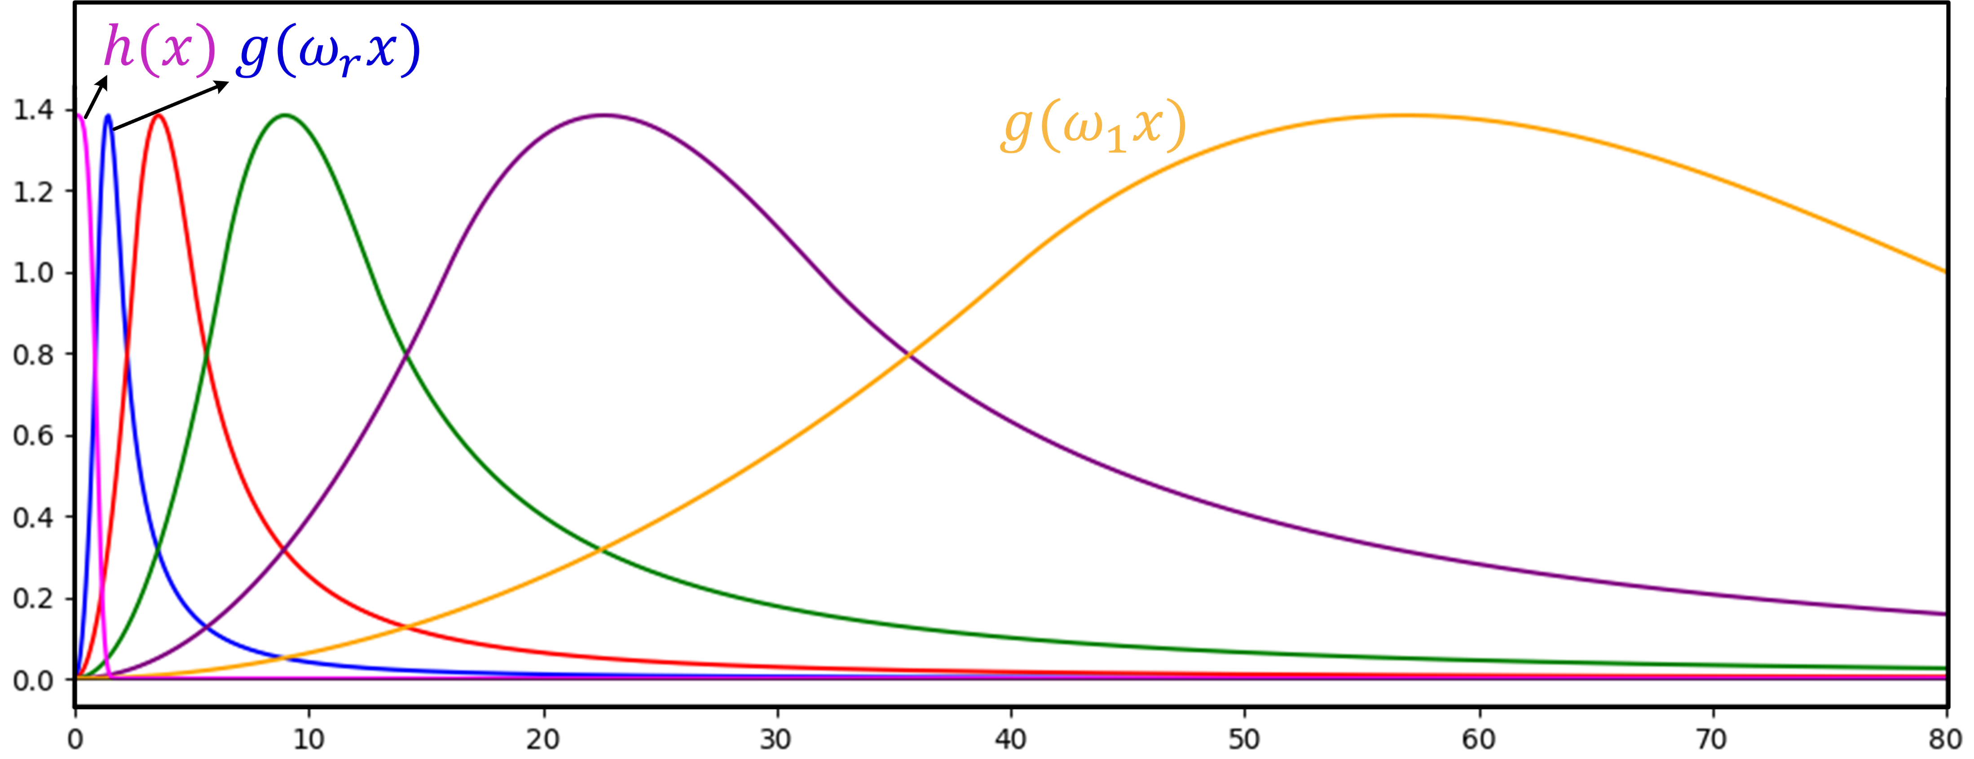
图谱探索：小波变换
图小波变换：通过一簇小波函数分析节点的频率特性。
根据邻接矩阵和定义在图上的实值函数，基于谱图理论得到节点在不同窗函数下的得分。
小波函数簇

Slide 27
图谱探索：小波变换
图小波变换：分析企业节点的邻域与差异度，在动态图分析中效果尤其优越。
低频系数
高频系数

Slide 28

1 设计背景及目标
企业知识图谱构建
数据分析
图神经网络风险预测
成果展示
目 录
CONTENTS

Slide 29
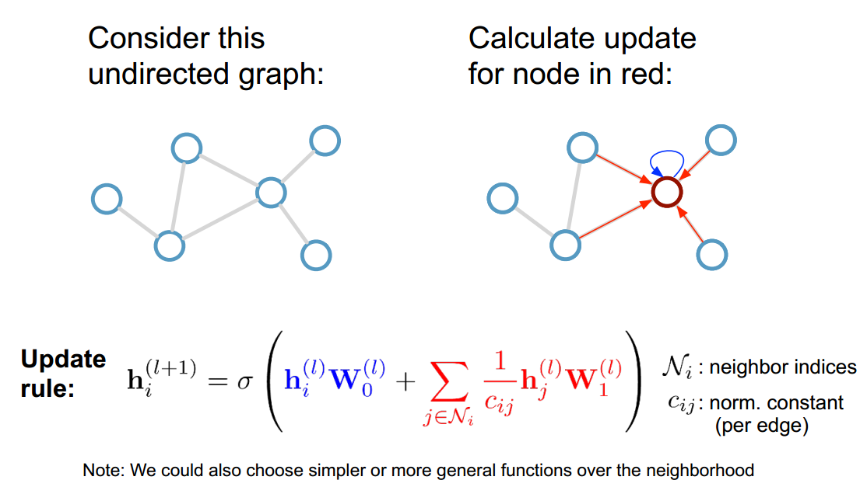
图卷积神经网络
·从图像 ( image ) 上的卷积，推广图 ( graph ) 上的卷积
·每一层图卷积网络，将目标节点的邻居特征聚合，与自己本身的特征叠加，
实现一次传递

Slide 30
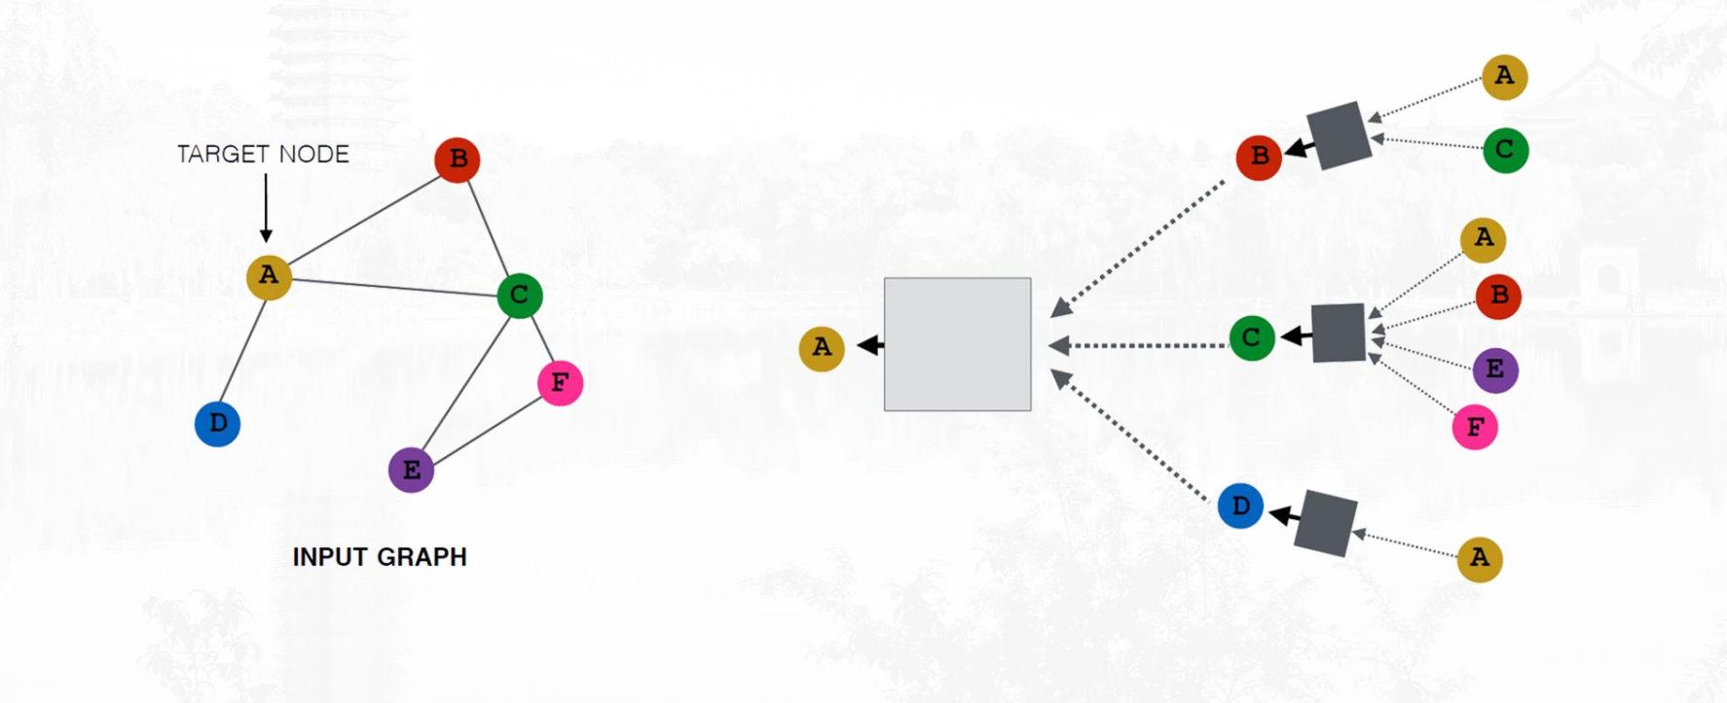
图卷积神经网络
·核心思想：节点特征向量由本身及其邻居节点生成，每个节点的邻居构成其计算子图

Slide 31
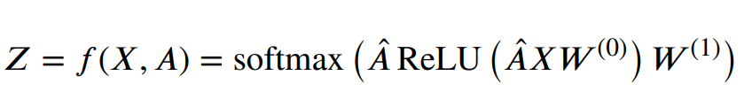
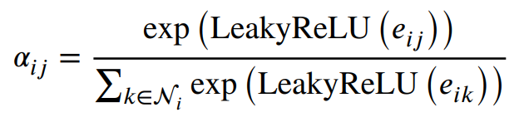
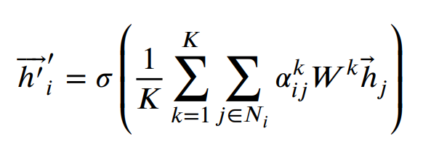
GCN vs GAT
GCN(Graph Convolutional Networks)
（1）谱方法
（2）等权重聚合邻居节点特征
（3）处理无向图问题
GAT(Graph Attention Networks)
（1）空间方法
（2）基于注意力机制聚合邻居节点特征
（3）可处理有向图

Slide 32
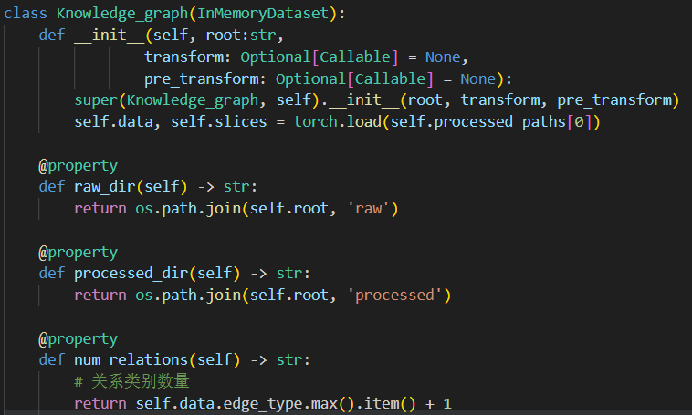
构造图神经网络训练数据集
构造数据类

Slide 33
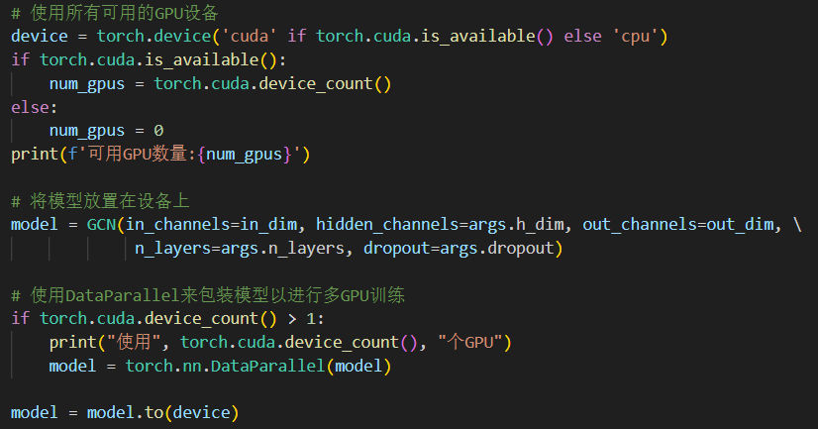
分布式训练
torch.nn.DataParallel实现多GPU训练

Slide 34
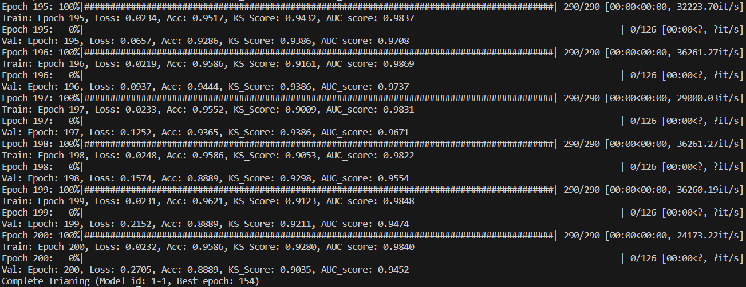
模型训练：基于GCN
Train_mask 0.7 Test_mask 0.3 (同时用test_mask作验证集和测试集)
Epoch 200 lr 0.01 hidden 32 dropout 0.2 n_layers 2 batch_size 1024
Best： Acc 96.33 Ks 91.66 AUC 99.02

Slide 35
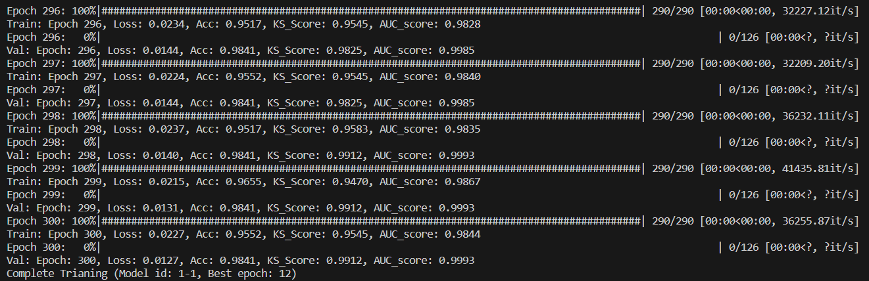
模型训练：基于GAT
Train_mask 0.7 Test_mask 0.3 (同时用test_mask作验证集和测试集)
Epoch 300 lr 0.01 hidden 32 dropout 0.2 n_layers 2 batch_size 1024
Best： Acc 98.41 Ks 99.12 AUC 99.93

Slide 36
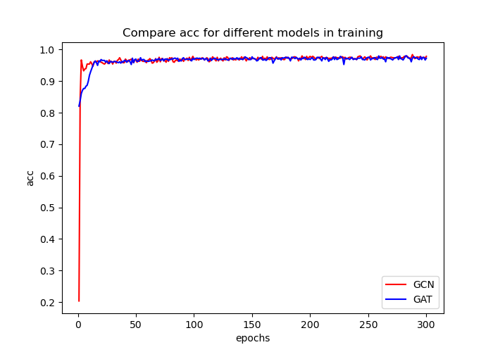
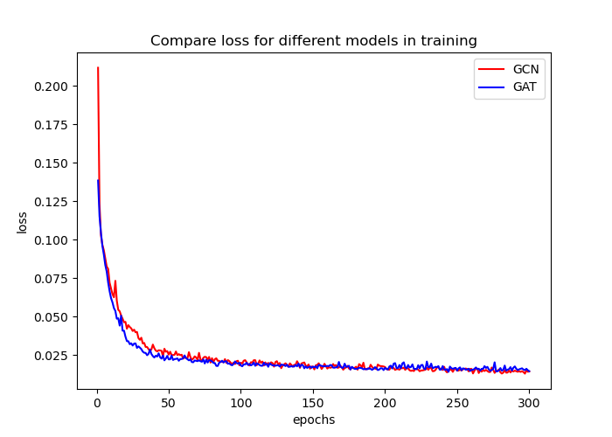
GCN vs GAT
模型名称 | ACC | KS score | AUC score
GCN | 0.9633 | 0.9166 | 0.9902
GAT | 0.9841 | 0.9912 | 0.9993

Slide 37
1 设计背景及目标
企业知识图谱构建
数据分析
图神经网络风险预测
成果展示
目 录
CONTENTS

Slide 38

谢谢
2023.12

